Slide 1
Tài liệu lưu hành nội bộ HUBT
Xây dựng ứng dụng mã nguồn mở - Wordpress
Ths. Hoàng Thanh Tùng
Ths. Phạm Thúy Vân
nvn

Slide 2
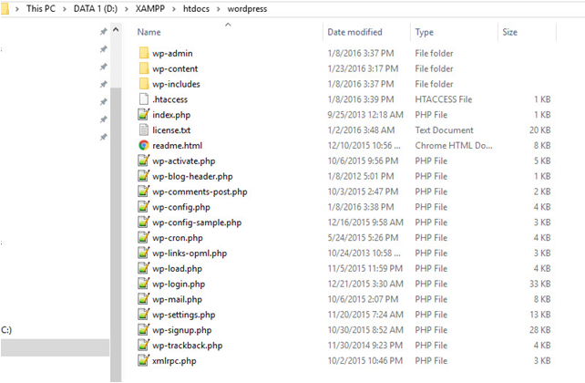
3.2.1. Cài đặt Wordpress
Bước 1: Cài đặt webserver XAMPP (có thể dùng những loại khác, ví dụ: AppServ)
Bước 2: Bạn download Worpdress tại http://wordpress.org
Tiếp theo bạn copy thư mục này vào trong XAMPP/htdocs

Slide 3
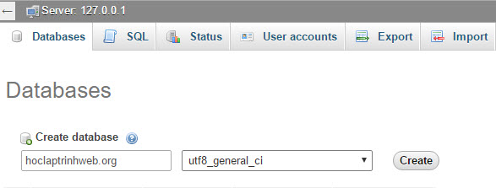
Bước 3: Tạo cơ sở dữ liệu (CSDL).
Bạn truy cập vào đường dẫn
http://localhost/phpmyadmin/
và nhấn vào tab Databases để tạo CSDL như hình bên dưới. Bảng mã của CSDL bạn chọn là utf8_general_ci để có thể sử dụng được tiếng Việt trên website (ci là case insensitive - CSDL không phân biệt chữ hoa và chữ thường).

Slide 4
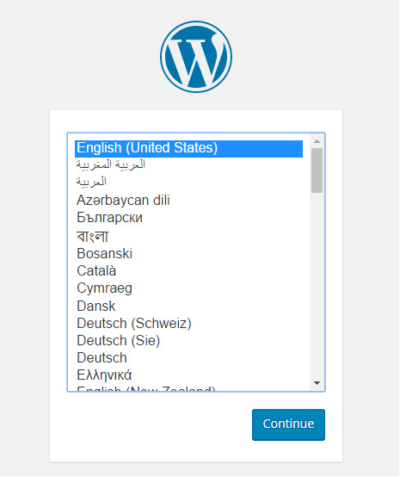
Bước 4: Cài đặt Wordpress. Bạn truy cập vào đường dẫn http://localhost/ten_thu_muc_chua_wordpress (ở đây trên máy của tôi là http://localhost/wordpress).
Ở trang đầu tiên hiện ra bạn chọn ngôn ngữ là tiếng Việt hoặc có thể để mặc định là tiếng Anh.

Slide 5
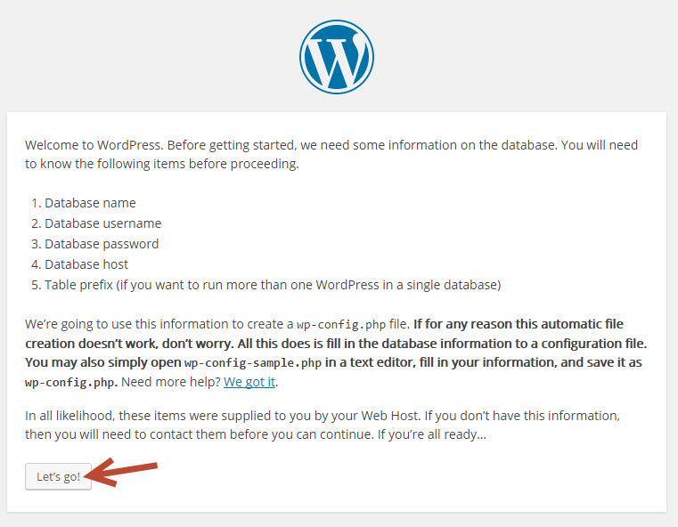

Slide 6
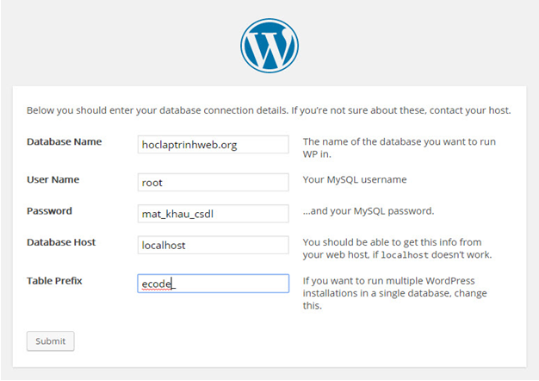
Tiếp theo bạn nhập các thông tin kết nối đến CSDL gồm Tên CSDL / Username truy cập CSDL/ Mật khẩu của tài khoản truy cập CSDL / tên CSDL bạn vừa tạo lúc nãy. Table prefix bạn có thể gõ các ký tự bất kỳ. Ví dụ: ecode_ đây là các ký tự sẽ thêm vào đầu tên bảng trong CSDL để tăng thêm tính bảo mật cho CSDL.

Slide 7
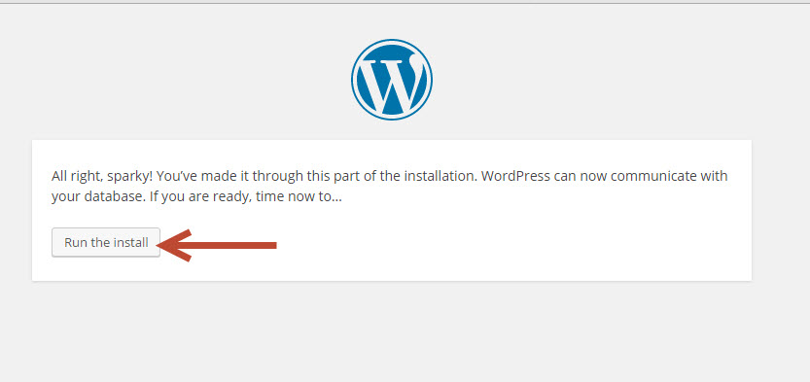

Slide 8
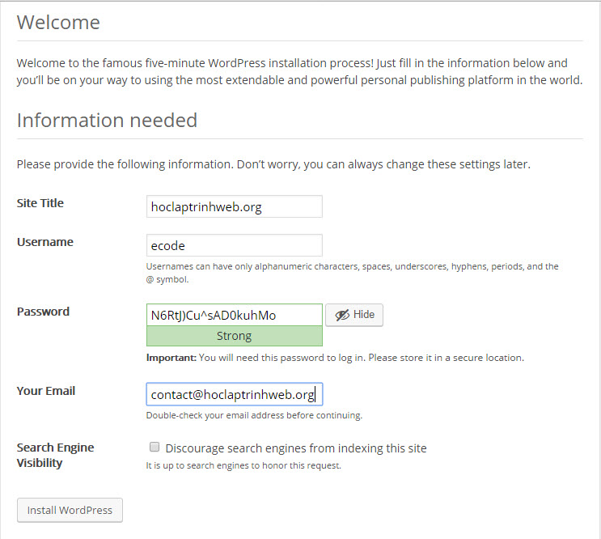

Slide 9
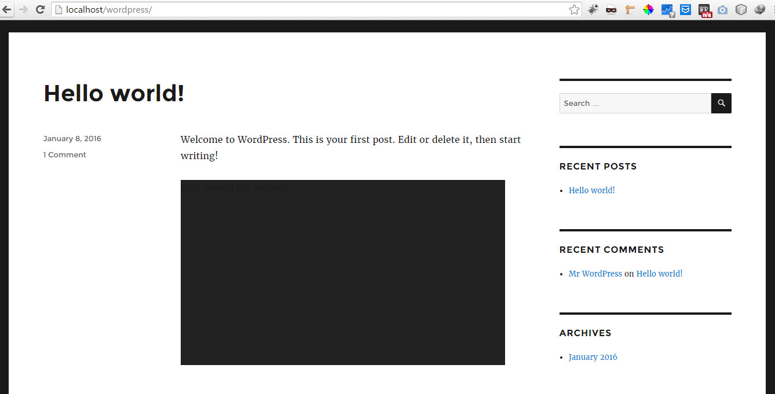
Sau khi Wordpress tự động cài đặt xong chúng ta sẽ được một trang giống như thế này.
http://localhost/folder_chua_wordpress

Slide 10
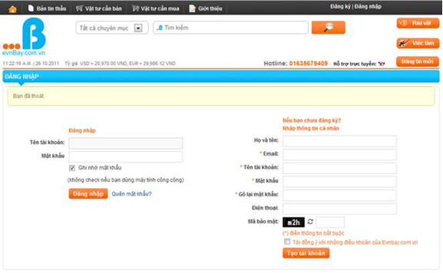
3.2.2. Quản trị Wordpress
1. Đăng nhập quản trị
Bước 1: Đăng nhập vào hệ thống quản trị website.
Từ thanh địa chỉ của trình duyệt gõ http://localhost/tên trang web/wp-admin chọn < Enter > màn hình đăng nhập sẽ xuất hiện

Slide 11
- Tên tài khoản: nhập acc tài khoản
- Nhập mật khẩu: Mật khẩu
- Ghi nhớ mật khẩu: tích chọn ghi nhớ mật khẩu khi vào lần sau
- Nút “đăng nhập”Bấm vào đây để đăng nhập vào hệ thống
- link “Quên mật khẩu?” khi không nhớ thông tin đăng nhập

Slide 12
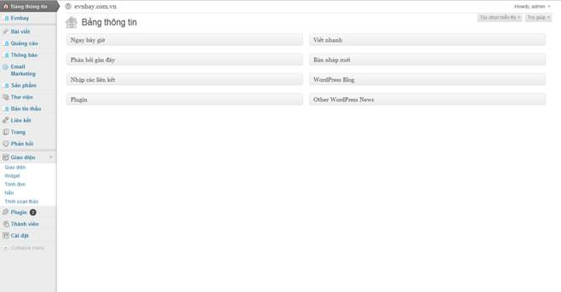
Bước 2: Sau khi nhập đầy đủ các thông tin.
Click đăng nhập màn hình giao diện của quản trị sẽ hiển thị:

Slide 13
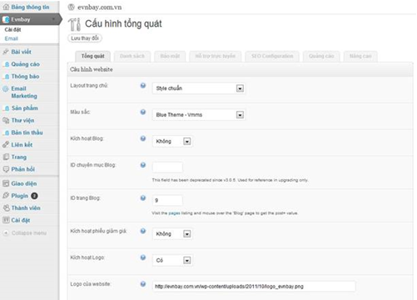
2. Chỉnh sửa thông tin trong hệ thống quản trị
*Tổng quát

Slide 14
Tổng quát gồm những phần sau:
+ Cấu hình website: mầu sắc kích hoạt thông tin trang, đoạn mã javacript..
+ cài đặt google map: vị trí, mã ký tự.. (theo giao diện thiết kế)
+ cài đặt tìm kiếm: loại trang
+ Tùy chọn chuyên mục
+ Tùy chỉnh chuyên trang chủ
+ Tin nhắn sản phẩm

Slide 15
* Danh sách
- Gồm những phần sau:
+ Cấu hình sản phẩm: cầu hình cho sản phẩm những thông tin cho website
+ Tuỳ chọn ảnh sản phẩm: theo giao diện
* Bảo mật
+ Thông tin thiết lập bảo mật:
+ Cấu hình recaptcha:

Slide 16
* Hỗ trợ trực tuyến
- Hỗ trợ trực tuyến gồm:
+ Số điện thoại hotline: cập nhật thông số điện thoại hotline lên website
+ Hỗ trợ trực tuyến: cập nhât nick yahoo hỗ trợ trực tuyến về sản phẩm…

Slide 17
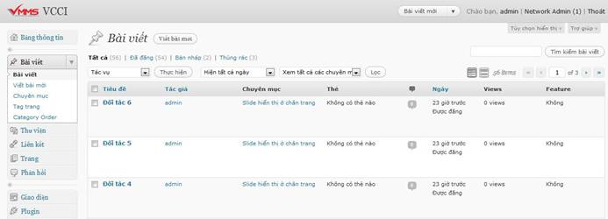
* SEO
Quản trị bài viết
Từ danh sách chức năng bên cột trái màn hình quản trị, chọn chức năng “Bài viết”, màn hình cấu hình hệ thống xuất hiện:

Slide 18
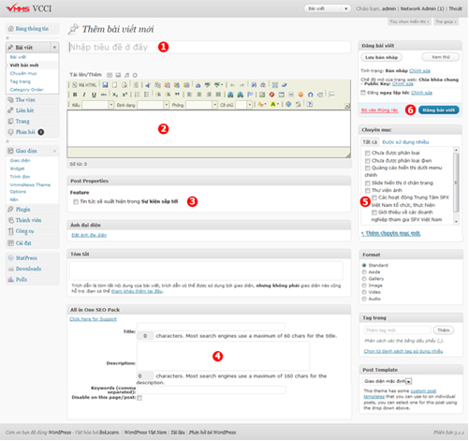
Đăng bài viết mới: Click vào “Viết bài mới” để đăng bài giao diện sẽ hiển thị như sau:

Slide 19
Xác nhận các thông tin:
Tiêu đề của bài viết
Nội dung chi tiết của bài viết
Nếu muốn tin nổi bật ở Sự kiện sắp tới thì kick vào o textbox
Cập nhật các từ khóa gồm :
+ Title: Là nơi khai báo những từ khóa tìm kiếm của website được chèn vào thẻ meta trong header.
+ Description: Là nơi khai báo những từ khóa tìm kiếm của website được chèn vào thẻ meta trong header
+ Keyword: Là nơi khai báo những từ khóa tìm kiếm của website được chèn vào thẻ meta trong header
Chọn chuyên mục để cập nhật tin lên.

Slide 20
Chuyên mục : Quản lý hệ thống các chuyên mục để cập nhật nội dung bài viết (Tạo mới, Sửa, Xóa…) ví dụ như: Tin tức, thư viện ảnh, slide hiển thị chân trang …
Chú ý : Chuyên mục sẽ là nhóm tin dùng để thêm vào Menu trên.
Tag trang: Liệt kê các danh sách từ khóa mà người quản trị đã nhập ở các bài viết. Chức năng này hỗ trợ cho việc quảng bá website (SEO) và tăng tính tiện lợi cho người xem tìm kiếm nội dung các bài viết.
Category Order: Sắp xếp các chuyên mục theo ý của bạn bằng cách kéo thả.

Slide 21
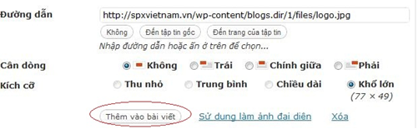
Cập nhật ảnh vào Thư Viện Ảnh
+ Cũng sẽ chọn vào “ Viết bài mới” , nhập tiêu đề của ảnh. Ở nội dung chi tiết sẽ chọn “Thêm ảnh” sẽ hiển thị màn hình :
+ Kick “ Thêm vào bài viết” để đưa ảnh vào nội dung. + Chọn chuyên mục “ Thư viện ảnh” phía bên phải rồi nhấn “ Đăng bài viết” đề cập nhật ảnh vào Thư viện

Slide 22
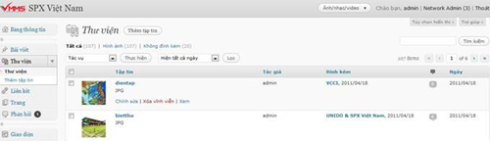
3. Thêm hình ảnh/nhạc/video
Từ danh sách chức năng bên cột trái màn hình quản trị, chọn chức năng “Thêm hình ảnh/nhạc/video”, màn hình cấu hình hệ thống xuất hiện:

Slide 23
Thêm tập tin :
- Chọn chức năng “ Thêm tập tin” để cập nhật ảnh/video
+ Sau khi chọn tập tin tải lên, có các thông tin:
+ Tiêu đề: Tên tập tin (có thể thay thế được).
+ Văn bản thay thế: Văn bản này sẽ hiển thị trong trường hợp không thể truy xuất được tới ảnh hoặc ảnh không tồn tại thực tế.
+ Chú thích:
+ Mô tả: Nội dung của ảnh/video dạng text
+ Đến tập tin gốc: Hiển thị đường dẫn upload file.
- Chọn “ Lưu các thay đổi ” để thêm mới một ảnh/video.

Slide 24
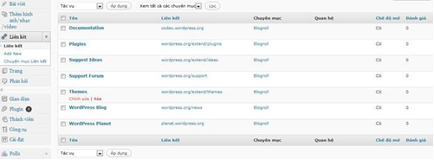
4. Quản trị liên kết
Từ danh sách chức năng bên cột trái màn hình quản trị, chọn chức năng “Liên kết”, màn hình cấu hình hệ thống xuất hiện:

Slide 25
Xác định các thông tin như sau:
+ Liên kết: Hiển thị các đường dẫn liên kết đã thêm vào, có thể chỉnh sửa hoặc xóa.
+ Add new: Thêm mới liên kết :
Tên : nhập tên của liên kết
Địa chỉ trang web: coppy đường dẫn của trang muốn liên kết vào trực tiếp.
Mô tả: nhập mô tả dạng text
Chuyên mục: click vào chuyên mục muốn add liên kết
Mục tiêu :
Blank : khi kick vào liên kết sẽ chuyển qua tab mới.
Top : khi kick vào liên kết sẽ hiển thị trang hiện tại.
None : cùng một cửa sổ hoặc tab.
Sau khi nhập đầy đủ các thông tin nhấn “ Thêm liên kết “ để thêm mới liên kết.
+ Chuyên mục liên kết :
Thêm mới chuyên mục để add liên kết vào :
Name: Tên của chuyên mục
Slug: Đường dẫn để truy xuất đến chuyên mục trong trường hợp có sử dụng Đường dẫn tĩnh (rewrite url). Bạn không cần nhập thông tin vào trường này.
Description: Mô tả ngắn về chuyên mục.
Sau khi nhập các thông tin chọn “ Add New Link Category” để thêm mới chuyên mục.

Slide 26
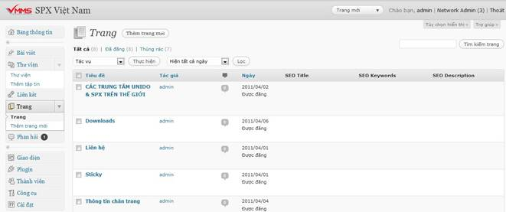
5. Quản trị Trang
Từ danh sách chức năng bên cột trái màn hình quản trị, chọn chức năng “Trang”, màn hình cấu hình hệ thống xuất hiện:

Slide 27
Xác định các thông tin sau :
+ Trang: Quản lý các trang, có thể chỉnh sửa và xóa. Lọc các trang theo ngày hoặc theo tháng.
+ Thêm mới trang:
Tiêu đề trang.
Nội dung của trang
Các từ khóa liên quan của nội dung trang,

Slide 28
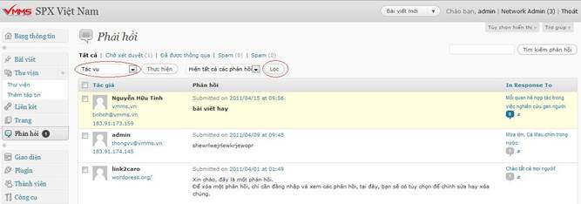
6. Quản trị Phản hồi (Comment)
Từ danh sách chức năng bên cột trái màn hình quản trị, chọn chức năng “Trang”, màn hình cấu hình hệ thống xuất hiện:

Slide 29
Quản lý các phản hổi của người dùng đánh giá về bài viết,mọi ý kiến đánh giá,nhận xét sẽ được gửi vào quản trị,người quản trị sẽ đánh giá phản hồi để đưa lên phần bình luận ngoài trang chủ.
+ Duyệt phản hồi :
1: Chọn các ô check ở đầu các phản hồi để kích hoạt tình trạng làm việc.
2: Chọn các tác vụ để xử lý phản hồi :
Phản đối duyệt tin.
Chấp nhận để duyệt tin lên trang chủ
Mark as spam : đánh dấu là những tin spam.
Bỏ vào thùng rác : những tin không duyệt sẽ cho vào thùng rác.
3 : Lọc các phản hồi muốn xem theo điều kiện lựa chọn.

Slide 30
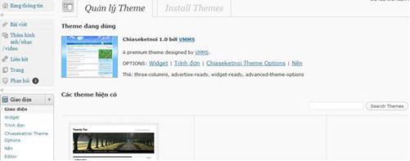
7. Quản trị Giao diện
Từ danh sách chức năng bên cột trái màn hình quản trị, chọn chức năng “Giao diện”, màn hình quản lý giao diện xuất hiện:

Slide 31
Xác định các thông tin :
+ Giao diện : hiển thị theme đang dùng, có thể chỉnh sửa
+ Widget: Quản lý các chức năng cột bên phải website, có thể chỉnh sửa, thêm bớt bằng cách kéo thả.
+ Trình đơn : quản lý hệ thống menu trên của website, khi chọn sẽ hiển thị giao diện như sau :

Slide 32
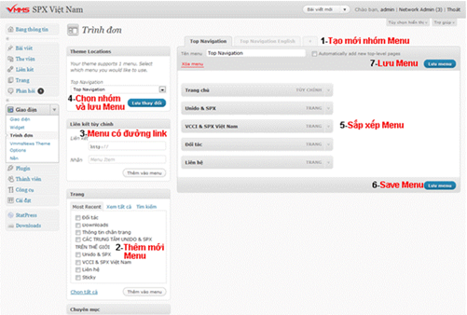

Slide 33
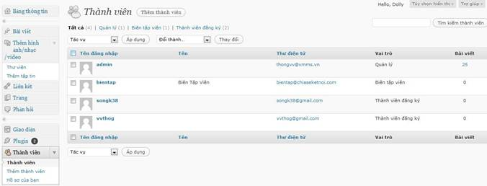
8. Quản trị thành viên
Từ danh sách chức năng bên cột trái màn hình quản trị, chọn chức năng “Thành viên”, màn hình quản trị thành viên như sau:

Slide 34
Xác định các thông tin sau :
+ Thành viên: Danh sách các thành viên có mặt trên hệ thống website.
+ Thêm thành viên: Thêm mới thành viên,admin có thể điều chỉnh các vai trò cho thành viên mới.
+ Hồ sơ của bạn: Quản lý các thông tin cá nhân của bạn như tên, tuổi, email… Nếu muốn thay đổi mật khẩu bạn vào đây và nhập thông tin mật khẩu sau đó lưu lại.

Slide 35
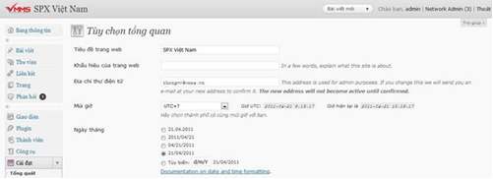
9. Quản trị cài đặt
Từ danh sách chức năng bên cột trái màn hình quản trị, chọn chức năng “Công cụ”, màn hình cấu hình hệ thống xuất hiện:

Slide 36
Xác định các thông tin :
+ Tổng kết: Cài đặt các thông tin của website như : site title, khẩu hiệu website, hòm thư….
+ Viết: Cài đặt các thông số liên quan đến bài viết.
+ Đọc: Cài đặt thông tin hiển thị trang chủ như hiển thị số bài, bài viết mới nhất…
+ Thảo luận: Tùy chọn các thông tin thảo luận về bài viết,trang,tùy chỉnh phản hồi,….
+ Thêm hình ảnh/nhạc/video: Cài đặt media như kích thước ảnh,tải tập tin, ….

Slide 37
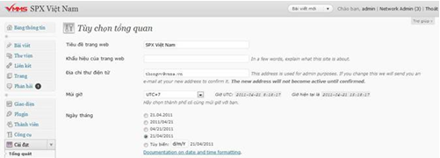
10. Quản trị Downloads
Từ danh sách chức năng bên cột trái màn hình quản trị, chọn chức năng “Downloads”, màn hình cấu hình hệ thống xuất hiện:

Slide 38
Xác nhận các thông tin :
Manage Downloads : Thống kê danh sách các tài liệu đã uploand lên website
Add File : Tải file tài liệu lên website
Download Options : Cài đặt

Slide 39
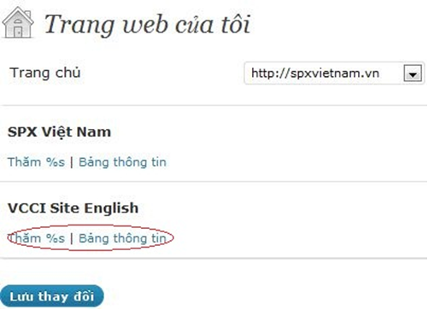
11. Chuyển sang quản trị Tiếng Anh
Từ danh sách chức năng bên cột trái màn hình quản trị,chọn chức năng “Trang web của tôi”, màn hình cấu hình hệ thống xuất hiện:
Kick vào “ Bảng thông tin” để vào hệ thống quản trị Ngôn ngữ Tiếng Anh của Website.

Slide 40
Bài tập
- Sinh viên tiến hành cài đặt, xây dựng ứng dụng website bằng Wordpress
- Cấu hình admin để tạo lên sản phẩm đẹp, đạt các yêu cầu cần thiết.
- Bổ sung các modules phổ biến (các chức năng quan trọng cho web)

